Slide 1
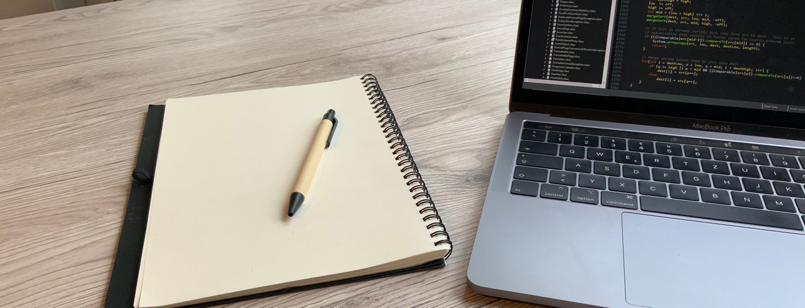
LERNVIDEOS UND DIGITALE PINNWÄNDE ZU
AUSGEWÄHLTEN INHALTEN DES
MATHEMATIKUNTERRICHTS DER PRIMARSTUFE
Juli 2021 © PIKAS digi (pikas-digi.dzlm.de)
Notes:
In den Notizen dieser Präsentation finden Sie Hinweise, die Sie in der Vorbereitung auf die Moderation des Moduls unterstützen können.
Dabei wird der Moderierende mit M und die Teilnehmenden mit TN abgekürzt.
Es ist sinnvoll, wenn die TN der Fortbildung digitale Endgeräte und einen W-Lan-Zugang zur Verfügung haben.

Slide 2

Hinweise zu den Lizenzbedingungen
Diese Folie gehört zum Material und darf nicht entfernt werden.
Dieses Material wurde vom PIKAS-Team für das Deutsche Zentrum für Lehrerbildung Mathematik (DZLM) konzipiert und kann unter der Creative Commons Lizenz BY-SA: Namensnennung – Weitergabe unter gleichen Bedingungen 4.0 International weiterverwendet werden.
Das bedeutet: Alle Folien und Materialien können für Zwecke der Aus- und Fortbildung unter der Bedingung heruntergeladen, verändert und genutzt werden, dass alle Quellenangaben erhalten bleiben, PIKAS als Urheber genannt und das neu entstandene Material unter den gleichen Bedingungen weitergegeben wird.
Von der Weitergabe ausgenommen sind Fotos, die erkennbar reale Personen zeigen.
Bildnachweise und Zitatquellen finden sich auf den jeweiligen Folien bzw. in den Zusatzmaterialien.
Weitere Hinweise und Informationen zu PIKAS finden Sie unter http://pikas.dzlm.de.
Juli 2021 © PIKAS digi (pikas-digi.dzlm.de)

Slide 3
INHALTE
Substantielle mathematische Aufgabenformate
Erklärvideos als Lernvideos
Ebenen des Erklärens
Erklärvideos auf PIKAS
Erstellen eines Erklärvideos
Digitale Pinnwand „Zahlenketten“
Fazit
Juli 2021 © PIKAS digi (pikas-digi.dzlm.de)
Notes:
M gibt Transparenz über die Inhalte der Veranstaltung.

Slide 4
INHALTE
Substantielle mathematische Aufgabenformate
Erklärvideos als Lernvideos
Ebenen des Erklärens
Erklärvideos auf PIKAS
Erstellen eines Erklärvideos
Digitale Pinnwand „Zahlenketten“
Fazit
Juli 2021 © PIKAS digi (pikas-digi.dzlm.de)
Notes:
M. leitet zum nächsten Abschnitt über.
Substantielle Aufgabenformate werden vorgestellt, damit diese Inhaltsbereich der Lernvideos bekannt sind.

Slide 5
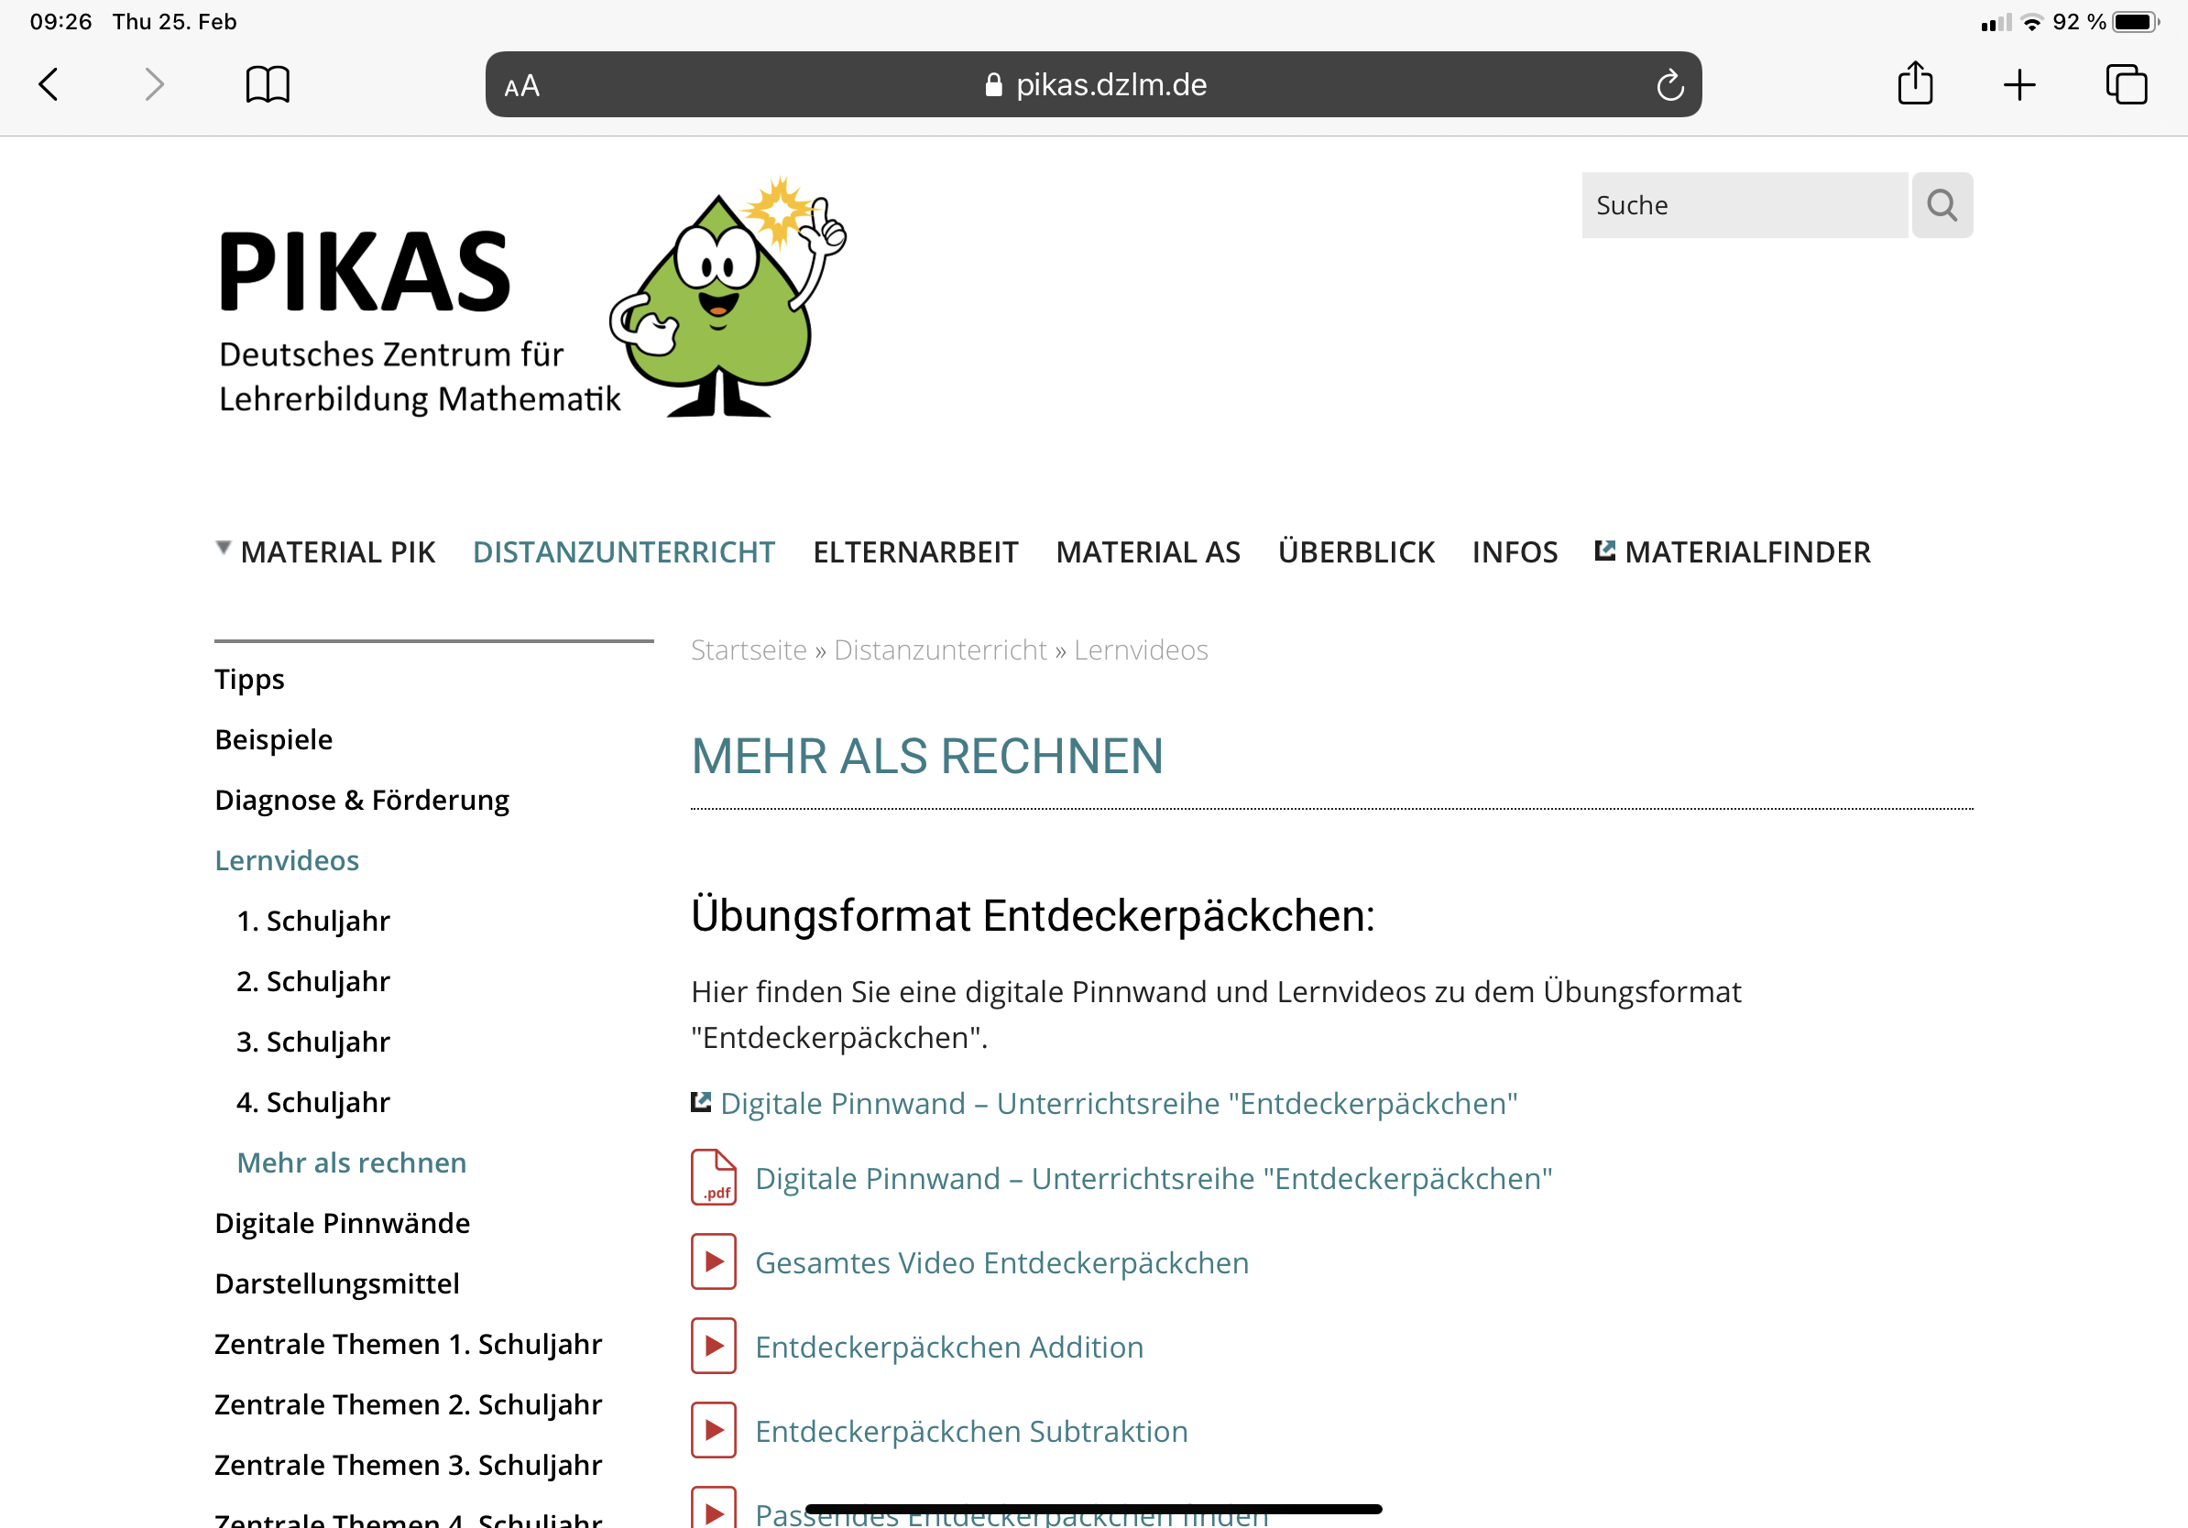
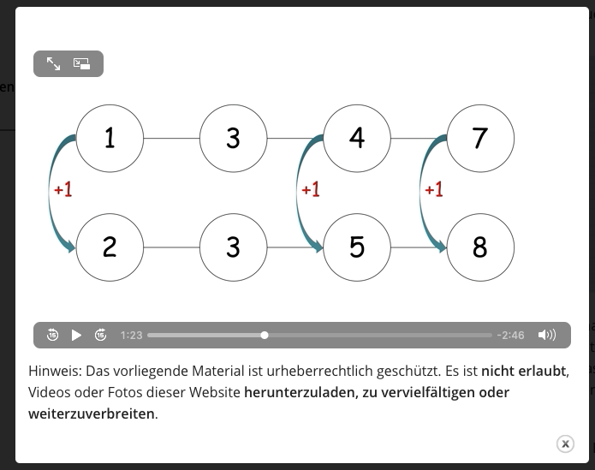
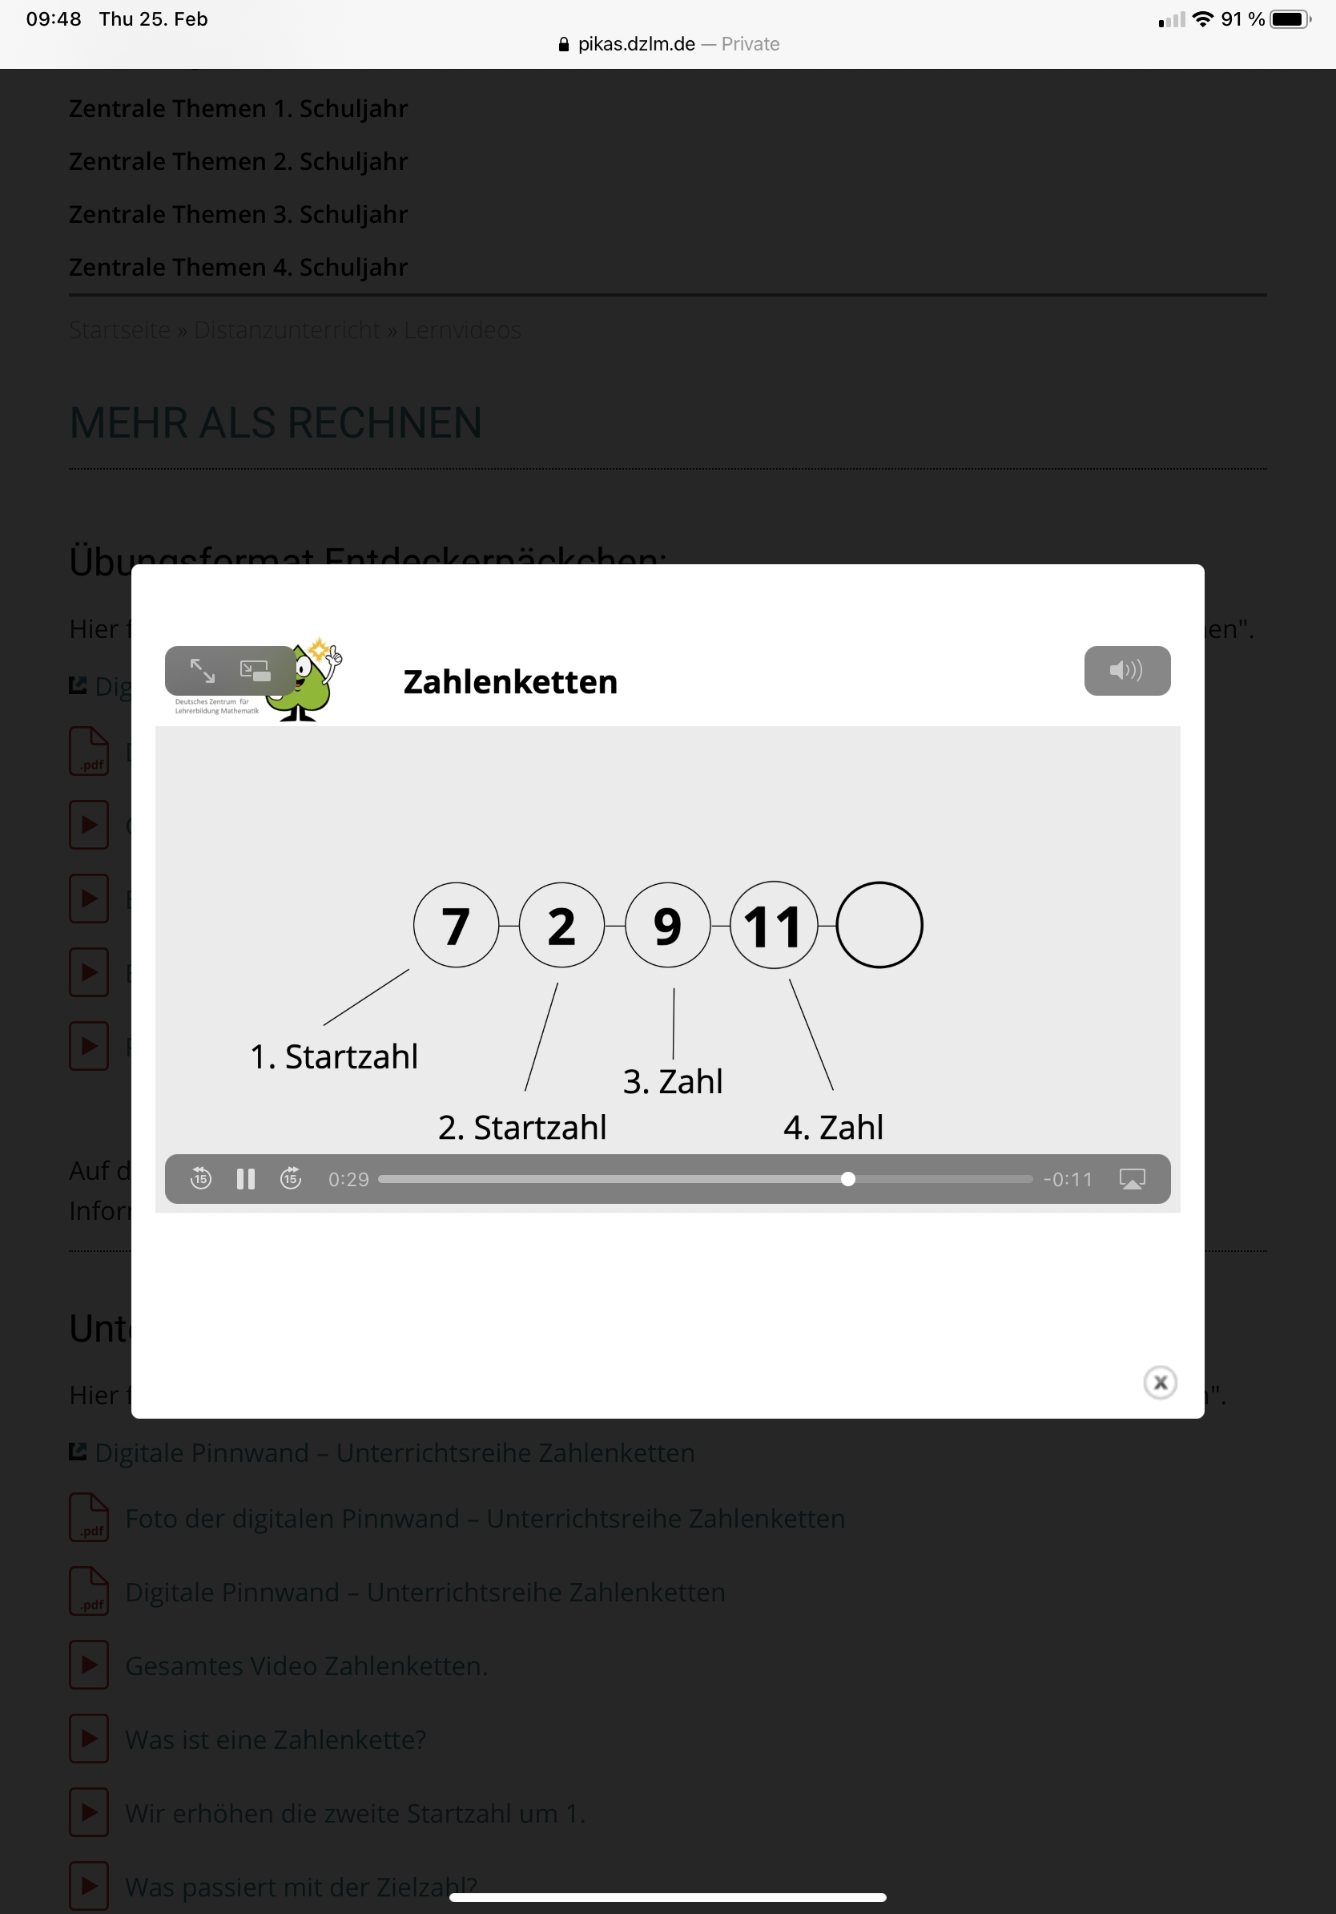
Substantielle Aufgabenformate
… wie Entdeckerpäckchen, Zahlenmauern, Zahlengitter oder Zahlenketten ermöglichen das Entdecken arithmetischer Zusammenhänge und die Realisierung eines operativen Vorgehens
(Wittmann, 1985; Wittmann & Müller 2004)
primakom.dzlm.de
Was passiert, wenn die 1. Startzahl um 1 erhöht wird?
… sind fundamental nicht nur zur Förderung der inhaltsbezogenen Kompetenzen sondern auch zur Förderung des entdeckenden Lernens und zur Förderung prozessbezogener Kompetenzen
(Selter, 2009)
… eignen sich hervorragend zur natürlichen Differenzierung
(Krauthausen, 2018)
Juli 2021 © PIKAS digi (pikas-digi.dzlm.de)
https://primakom.dzlm.de/node/381
Notes:
Im Folgenden soll die Idee des Einsatzes von Lernvideos am Beispiel von substantiellen Aufgabenformaten beschrieben werden. Auf dieser Folie werden typische Charakteristika substantieller Aufgabenformate am Beispiel „Zahlenketten“ vorgestellt.
Das Beispiele Zahlenketten ist beliebig durch andere substantielle Aufgabenformate (Entdeckerpäckchen, Zahlenmauern, …) austauschbar

Slide 6
INHALTE
Substantielle mathematische Aufgabenformate
Erklärvideos als Lernvideos
Ebenen des Erklärens
Erklärvideos auf PIKAS
Erstellen eines Erklärvideos
Digitale Pinnwand „Zahlenketten“
Fazit
Juli 2021 © PIKAS digi (pikas-digi.dzlm.de)
Notes:
Im Folgenden werden Lernvideos als Oberbegriff eingeführt und im Laufe dieses Abschnittes wird genauer auf den Unterbegriff „Erklärvideo“ eingegangen.

Slide 7
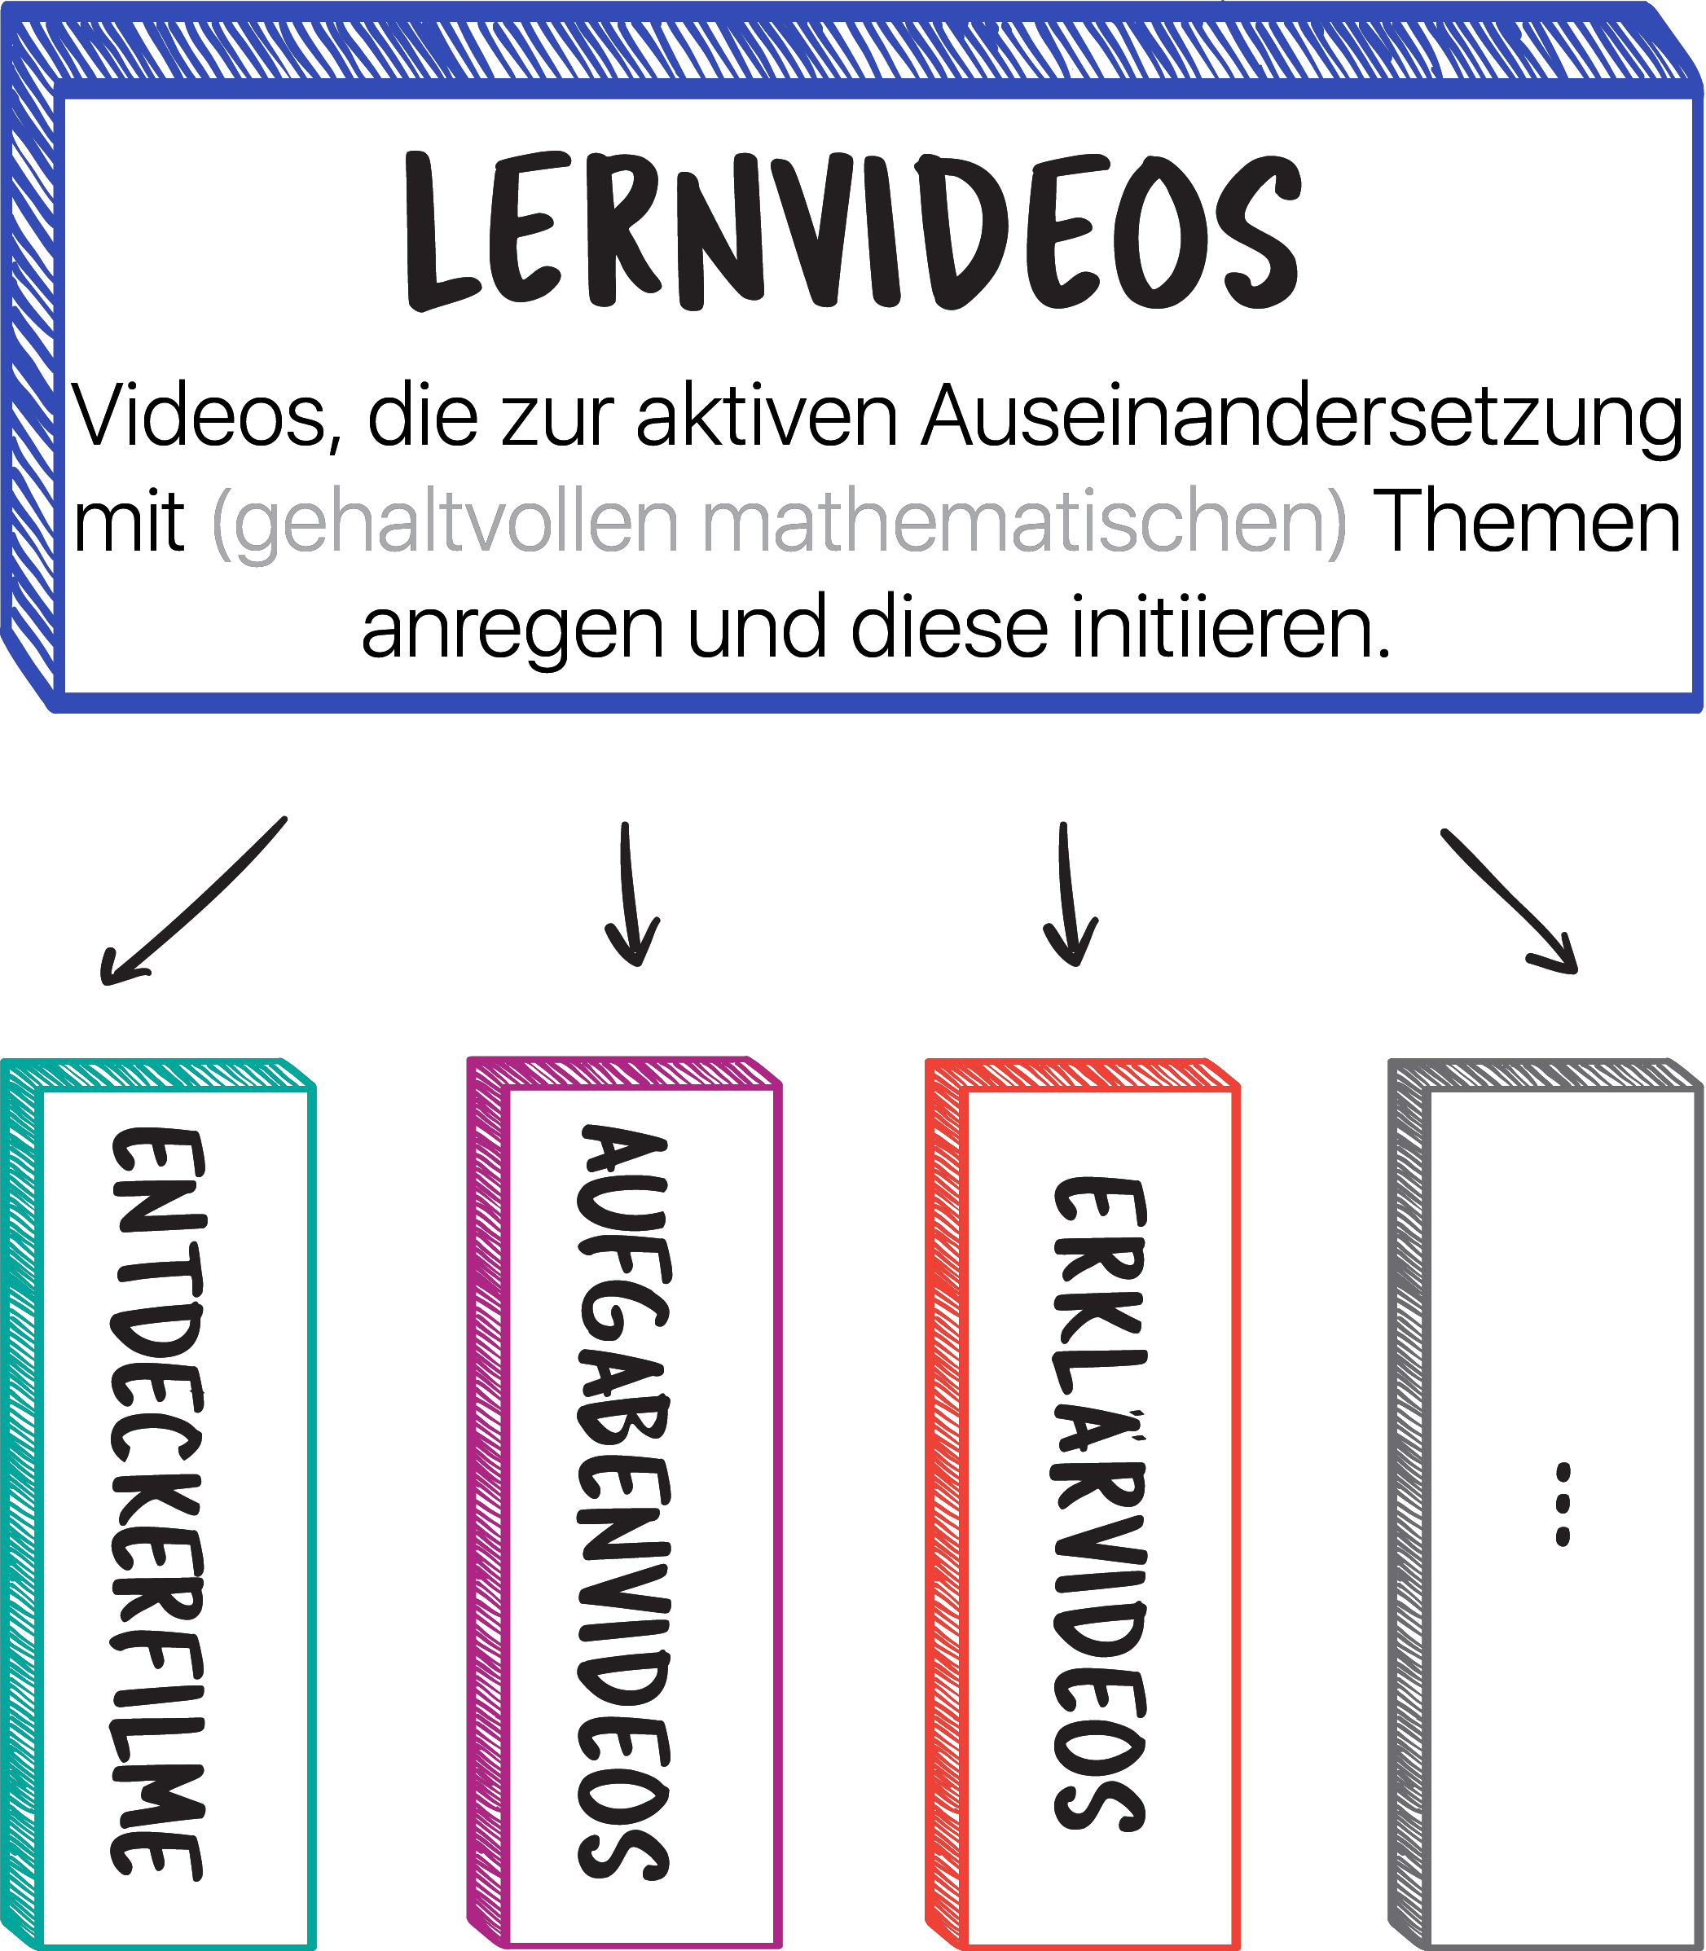
Erklärvideos als Lernvideos
Entdeckerfilme
Impulsvideos
Erklärvideos
IMPULSVIDEOS
Juli 2021 © PIKAS digi (pikas-digi.dzlm.de)
Notes:
Um für diese Fortbildung eine begriffliche Klarheit zu schaffen, wird im Folgenden von Lernvideos als eine übergeordnete Kategorie gesprochen, unter der
Videos, die zur Auseinandersetzung mit (gehaltvollen mathematischen) Themen anregen und diese initiieren.
verstanden werden.
Dieser Kategorie können (aus unserer Sicht) nun verschiedene Videoarten (Erklärvideos, Aufgabenvideos, Entdeckerfilme, …) zugeordnet werden, von denen wir auf den folgenden Folien näher auf drei eingehen möchten.
Diese sind natürlich nicht als einzige Arten der Lernvideos zu verstehen, und können bzw. werden in der weiteren empirischen Auseinandersetzung ergänzt (werden). Aus unserer Sicht kommen diesen drei Videoarten jedoch (insbesondere für den Einsatz im Mathematikunterricht) eine bedeutende Rolle zu.

Slide 8
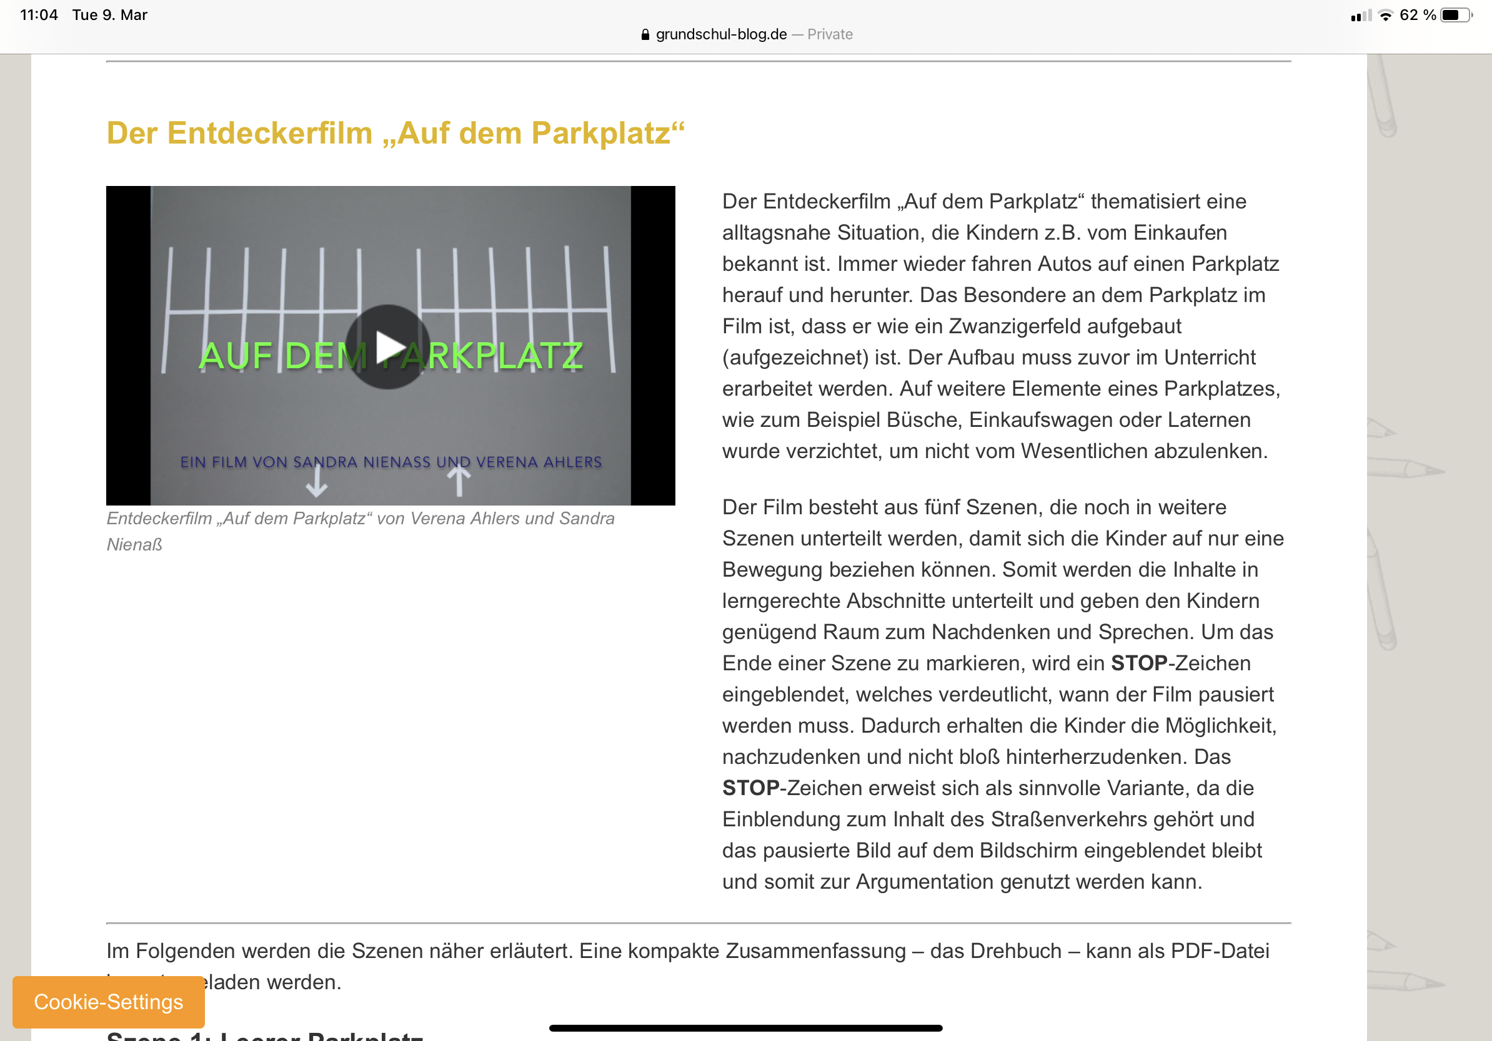
Erklärvideos als Lernvideos
Entdeckerfilme
„Videoclips, die […] eine alltagsnahe mathematikhaltige Situation modellhaft darstellen. Sie […] sollen die Lernenden zum eigenständigen Erkunden, Beschreiben, Hinterfragen, Begründen, Vermuten, Ausprobieren und Weiterdenken anregen.“
(Römer i.V.)
Impulsvideos
Erklärvideos
März 2021 © PIKAS digi (pikas-digi.dzlm.de)
https://grundschul-blog.de/rechnen-bis-20-entdeckerfilm-zahlenbuch/
Notes:
Entdeckerfilme sollen durch Beobachtungen und aktiven Auseinandersetzungen zum entdeckenden Lernen anregen (Römer & Nührenbörger, 2018).
Nach Linneweber- Lammerskitten (2009) sind Entdeckerfilme kurze Filme, in denen – in der Regel unkommentiert – mathematische Szenarien vorgespielt werden, die Anlass zum Nachdenken, Entdecken und Austausch bieten. „Da die Videoclips zum Selberausprobieren, Explorieren und Mathematiktreiben anregen sollen, werden als Requisiten in der Regel Alltagsgegenstände bzw. leicht zu beschaffende Materialien verwendet – auch wird absichtlich auf Perfektion und High-Tech Ästhetik verzichtet.“ (Linneweber-Lammerskitten, 2011, S. 557)
Im Fokus dieser Art des Lernvideos steht demnach das eigenständige Ausprobieren (Explorieren), was den Nutzer konkret zu mathematischen Tätigkeiten anregen soll (Linneweber-Lammerskitten, 2011, S.557)
„Die Filme sollen die Lernenden nicht überfordern und frustrieren, andererseits aber Lust auf ein eigenes Ausprobieren machen, was über das Gesehene hinausgeht. Das Format der Filme erlaubt einen dezentralen Einsatz und ermöglicht somit verschiedene Sozialformen und ein unterschiedliches Lerntempo.“ (Linneweber-Lammerskitten, 2009, S. 746)
Der Entdeckerfilm „Auf dem Parkplatz“ von Verena Ahlers und Sandra Nienaß (siehe Bildausschnitt rechts) im Rahmen ihrer Masterthesen entstanden ist, thematisiert eine Parkplatzsituation, anhand der mathematische Gesetzmäßigkeiten nachvollzogen und aktiv entdeckt werden können.

Slide 9
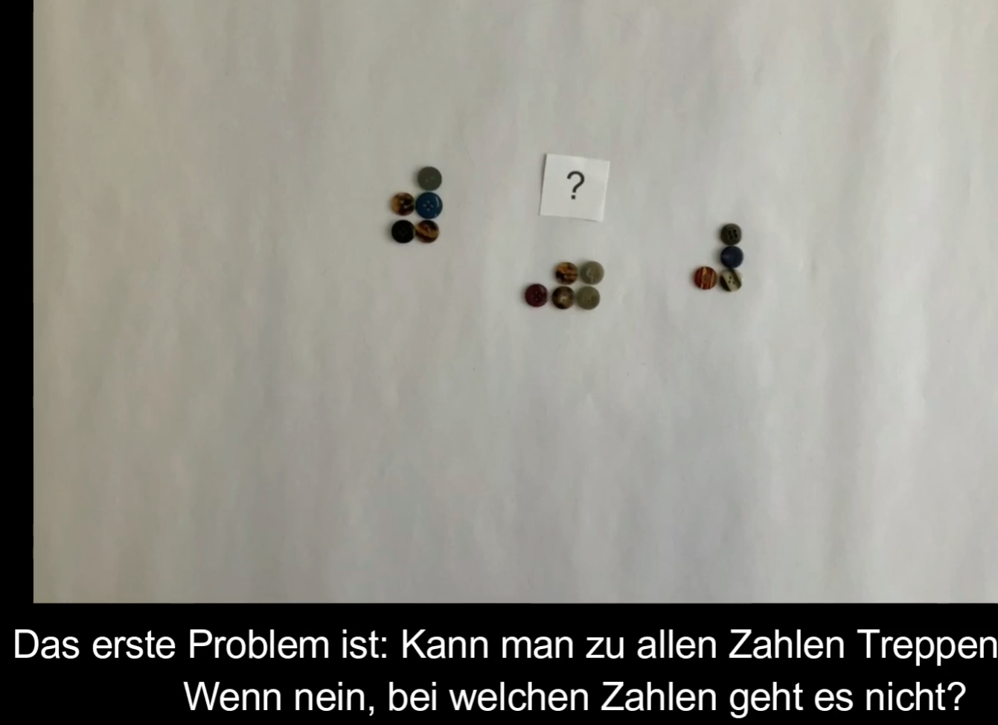
Erklärvideos als Lernvideos
Entdeckervideos
Impulsvideo
Impulsvideos sind kurze Video-Clips, die zu mathematischen Denk- und Arbeitsweisen anregen, indem sie Aufgabenstellungen sowie eine Auswahl übergreifender Lösungsstrategien (keine fertigen Lösungen) präsentieren und in den didaktischen Ergänzungen mögliche Hilfestellungen bieten.
(Schorcht & Schnell, i.V.)
Erklärvideos
März 2021 © PIKAS digi (pikas-digi.dzlm.de)
https://www.uni-giessen.de/fbz/fb07/
fachgebiete/mathematik/idm/projekt/Matheklips/index.html
Notes:
Für diesen Vortrag werden Impulsvideos (Schorcht & Schnell, i.V.) als Videos, die sich direkt an Kinder/Erwachsene richten, mit denen sie sich mit Inhalten des Mathematikunterrichts eigenständig auseinandersetzen und zielführend üben können, verstanden. Hierbei handelt es sich um eine Art eines Lernvideos, in dem der Fokus auf der Aufgabe und der Reflexion der Lösungswege liegt.
Die Lernenden werden nach einer Einführung in eine Aufgabensituation aufgefordert das Video zu stoppen und durch Impulse zu konkreten Aktivitäten angeregt. Die Übungen werden so erklärt, dass sie nachvollzogen und möglichst selbstständig weitergeführt werden können. Anschließend werden mögliche Lösungen thematisiert, wodurch die Kinder die Möglichkeit bekommen, ihre Lösungen mit der Musterlösung zu vergleichen. Durch die Erklärung der Lösung bekommen die Lernenden die Möglichkeit den Lösungsweg nachzuvollziehen. Am Ende des Videos werden die Lernenden durch eine weiterführende Aufgabe angeregt, das Thema zu vertiefen.

Slide 10
Erklärvideos als Lernvideos
Entdeckervideos
Aufgabenvideos
Erklärvideos
„Filme, in denen erläutert wird, wie man etwas macht oder wie etwas funktioniert bzw. in denen abstrakte Konzepte erklärt werden.“
(Wolf, 2015, S. 123)
Juli 2021 © PIKAS digi (pikas-digi.dzlm.de)
https://pikas-digi.dzlm.de/node/29
Notes:
Angelehnt an Wolf (2015) verstehen wir unter Erklärvideos
„Filme, in denen erläutert wird, wie man etwas macht oder wie etwas funktioniert bzw. in denen abstrakte Konzepte erklärt werden.“ (Wolf 2015, S. 123)
Auf den folgenden Folien differenzieren wir unsere Perspektive auf Erklärvideos weiter aus.

Slide 11
Erklärvideos als Lernvideos
„Die meisten im Netz veröffentlichten Lernvideos sind eher auf einen passiven Konsum ausgerichtet. In den meisten Fällen geht es um grundlegende mathematische Regeln, Vorgehensweisen oder Lösungswege anhand von konkreten Beispielen.“
(Rink & Walter, 2020, S. 69)
Intention:
Nicht nur prozedurale Techniken einüben, sondern vor allem verständnisorientiert unterrichten.
Kinder unterstützen, mathematische Zusammenhänge zu verstehen und durchdringen zu können.
Juli 2021 © PIKAS digi (pikas-digi.dzlm.de)
Notes:
Das Zitat von Rink & Walter (2020) zeigt exemplarisch den Status quo von Lernvideos im öffentlichen Netz. Daran anknüpfend soll herausgestellt werden, dass es aber nicht bei prozeduralen Techniken (es geht häufig um die Darstellung von Vorgehensweisen, Regeln oder Lösungswegen anhand konkreter Beispiele) bleiben soll, sondern auch verständnisorientiert unterrichtet werden soll.
Videos zur Darstellung prozeduraler Techniken haben ihre Berechtigung, aber müssen ergänzt werden durch Videos, die verständnisorientiert ausgerichtet sind.

Slide 12
Erklärvideos als Lernvideos
Allgemeine Gestaltungshinweise aus mediendidaktischer Sichtweise
Eliminieren sachfremder Informationen
Hervorheben wesentlicher Informationen
Aufteilen der Lerneinheit in kleinere Segmente
Verwendung von Visualisierungen und schriftlichen Verbalisierungen
(Mayer, 2001; Mayer & Moreno, 2003)
Juli 2021 © PIKAS digi (pikas-digi.dzlm.de)
https://pikas-digi.dzlm.de/node/29
Notes:
Eventuell mündlich: technische Hinweise
Erklärvideos können auf unterschiedliche Weise erstellt werden. Bei der Erstellung von Erklärvideos muss die Lehrperson berücksichtigen, dass den SchülerInnen nicht immer ein großes White- oder Smartboard für die Ansicht zur Verfügung steht. Die Inhalte des Videos müssen also auch auf kleineren digitalen Geräten, wie z. B. Handys gut zu erkennen sein. Es sollten also nur die wesentlichen Elemente, die an dieser Stelle des Erklärvideos benötigt werden, enthalten sein, sodass die SchülerInnen nicht abgelenkt werden. Trotzdem sollten auch hier verschiedene Darstellungsebenen (wie z. B. symbolische und ikonische Darstellungen) berücksichtigt werden. Rechenoperationen können z. B. wie im Unterricht auch mit Plättchen oder Dienes-Material veranschaulicht werden. Das Material kann zu diesem Zweck abfotografiert werden. Bei der Verwendung von Fotos und Grafiken muss darauf geachtet werden, dass die gewünschten Inhalte oder Gegenstände scharf und möglichst groß abgebildet werden, sowie keine inhaltlich irrelevanten Dinge dargestellt werden. Die Lehrperson sollte einen einfarbigen kontrastreichen Hinter- oder Untergrund (wie z. B. ein weißes Blatt Papier bei dunklen Objekten) wählen.
Mündliche Erklärung zu der Folie
Aus mediendiaktischer Sicht sollten daher nur die notwendigen Informationen in einem Lernvideo thematisiert werden.
Diese sollten visuell und auditiv hervorgehoben werden.
Lernvideos sollten nicht zu lange dauern, das heißt, dass einzelne Lerneinheiten in kleinere Segmente aufgeteilt werden sollten.
Die Verknüpfung von Sprache und Bild in Lernvideos kann zum besseren Verständnis beitragen.

Slide 13
Erklärvideos als Lernvideos
Was sollten Erklärvideos aus mathematikdidaktischer Perspektive leisten?
gut strukturierte und adressatenbezogene Erklärung
angemessene Sprache und Sprechweise
Verschiedene Ebenen ansprechen:
Was? – Wie? – Warum?
(vgl. Schmidt-Thieme, 2009;
Wagner & Wörn, 2011; Rink & Walter, 2020)
Juli 2021 © PIKAS digi (pikas-digi.dzlm.de)
https://pikas-digi.dzlm.de/node/29
Notes:
Auf dieser Folie sollen wesentliche Designprinzipien für Erklärvideos aufgezeigt werden, die sich aus der mathedidaktischen Forschung zu Erklärungen ableiten lassen. Im Fokus stehen daher Prinzipien guten Erklärens auf verschiedenen Ebenen.
Auf den folgenden Folien werden die Ebenen Was?, Wie?, Warum? fokussiert.

Slide 14
INHALTE
Substantielle mathematische Aufgabenformate
Erklärvideos als Lernvideos
Ebenen des Erklärens
Erklärvideos auf PIKAS
Erstellen eines Erklärvideos
Digitale Pinnwand „Zahlenketten“
Fazit
Juli 2021 © PIKAS digi (pikas-digi.dzlm.de)
Notes:
Überleitung

Slide 15
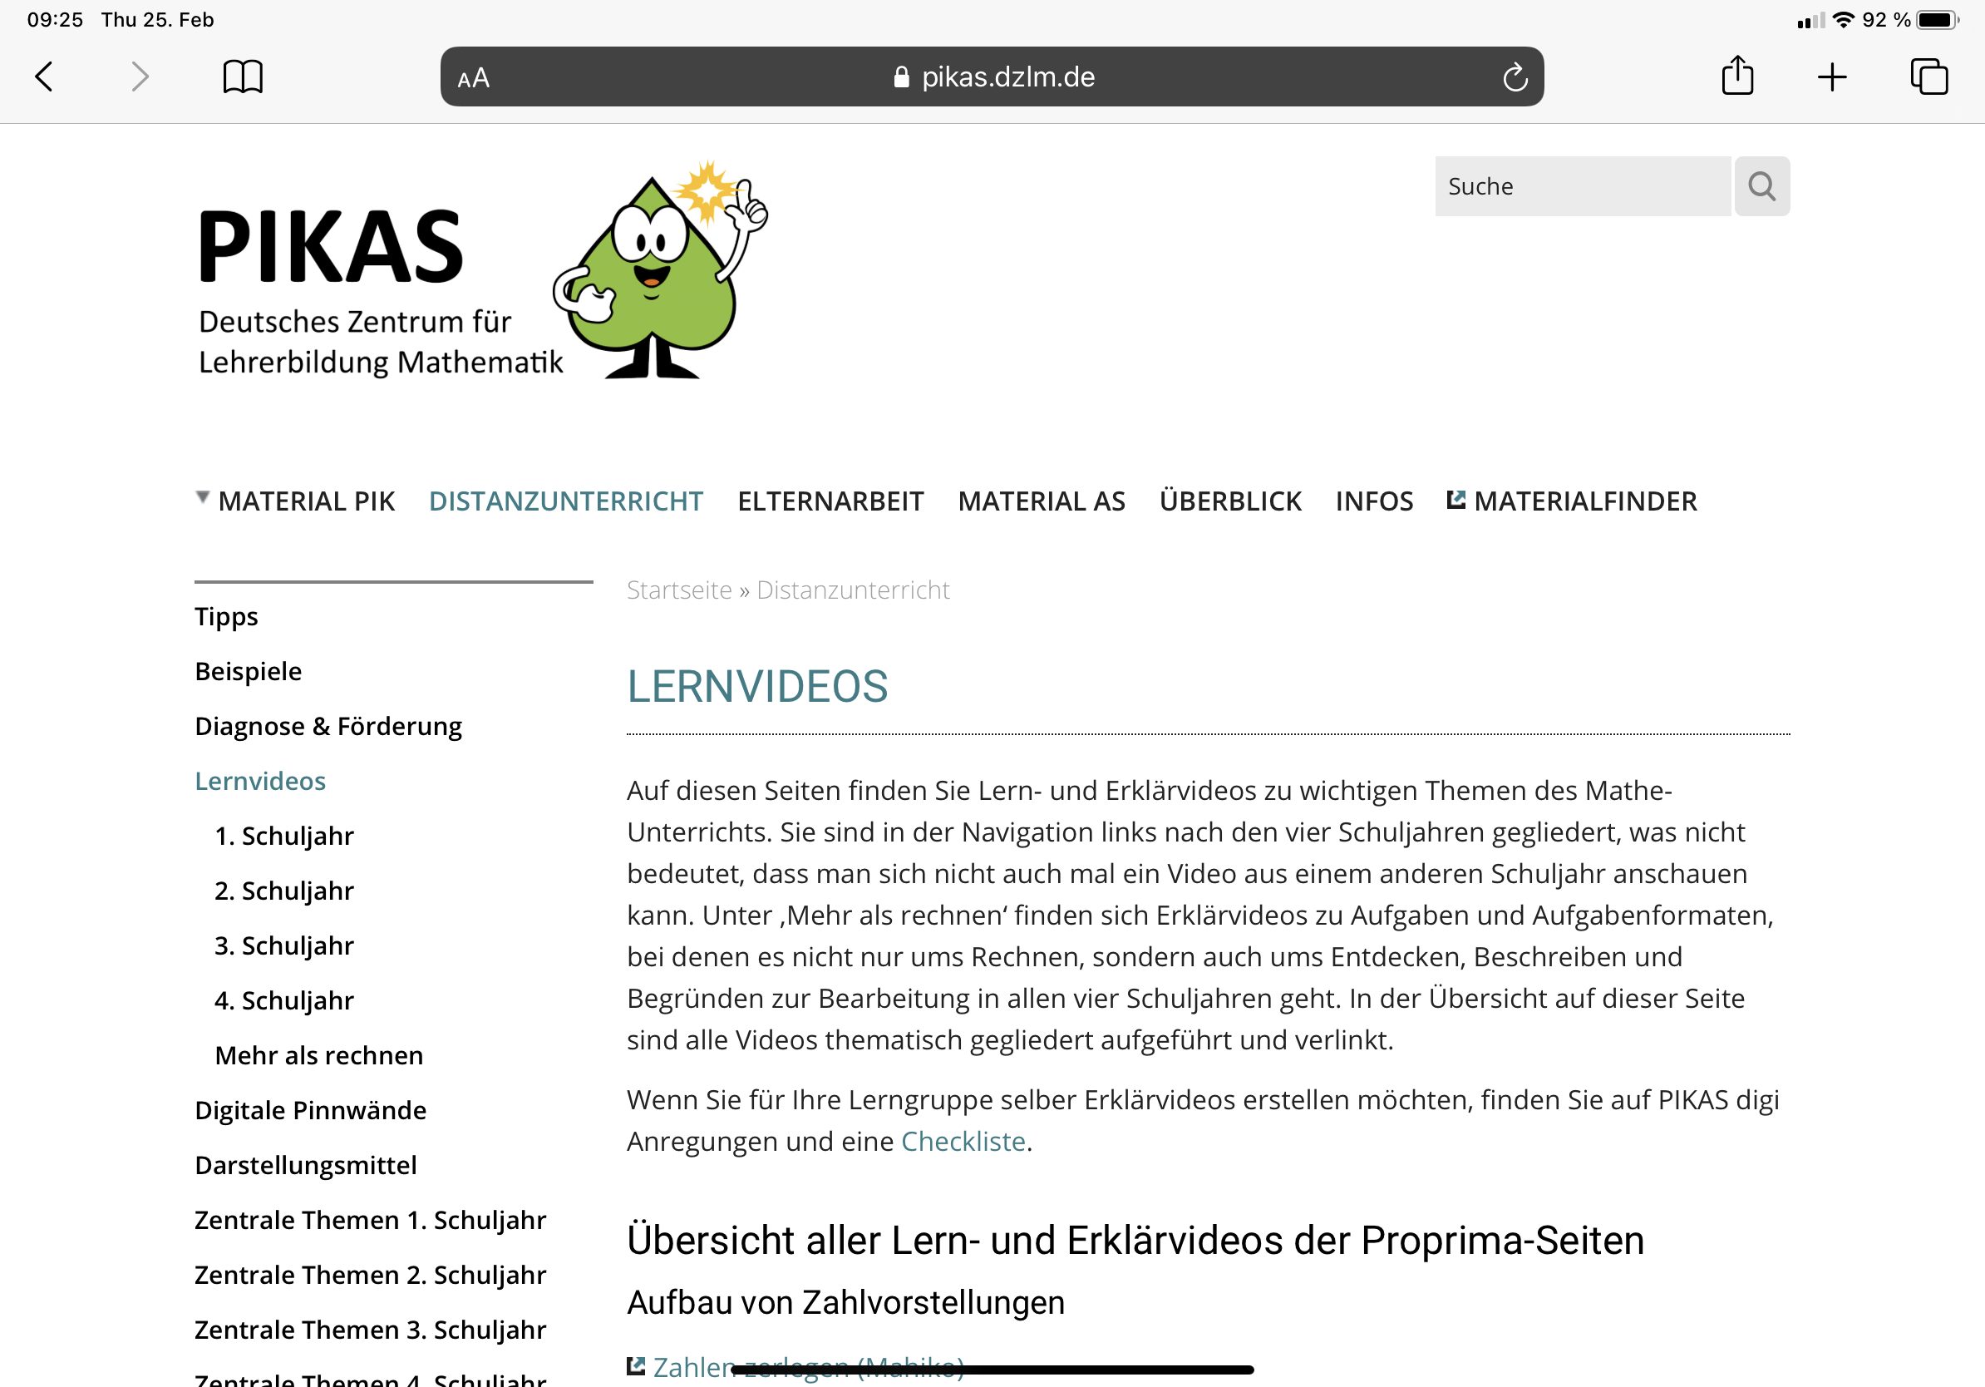

Ebenen des Erklärens
Was
Wie
Warum
Erklärungen beschreiben (Fach und Alltags-) Begriffe oder didaktisches Material.
(vgl. Schmidt-Thieme, 2009; Wagner & Wörn, 2011; Rink & Walter, 2020)
https://pikas-digi.dzlm.de/node/29
Juli 2021 © PIKAS digi (pikas-digi.dzlm.de)
Notes:
In Was-Erklärungen (im mathematikdidaktischen Kontext) werden vornehmlich Fach- oder Alltagsbegriffe genannt, geklärt oder in einen Zusammenhang gebracht, sowie Besonderheiten von didaktischem Material erklärt (Schmidt-Thieme, 2009). Im gezeigten Erklärvideo „Was ist eine Zahlenkette“ wird bspw. erklärt, was das Aufgabenformat „Zahlenkette“ ist und wie die einzelnen Teile (1. Startzahl, 2. Startzahl, 3. Zahl, Zielzahl) genannt werden.

Slide 16
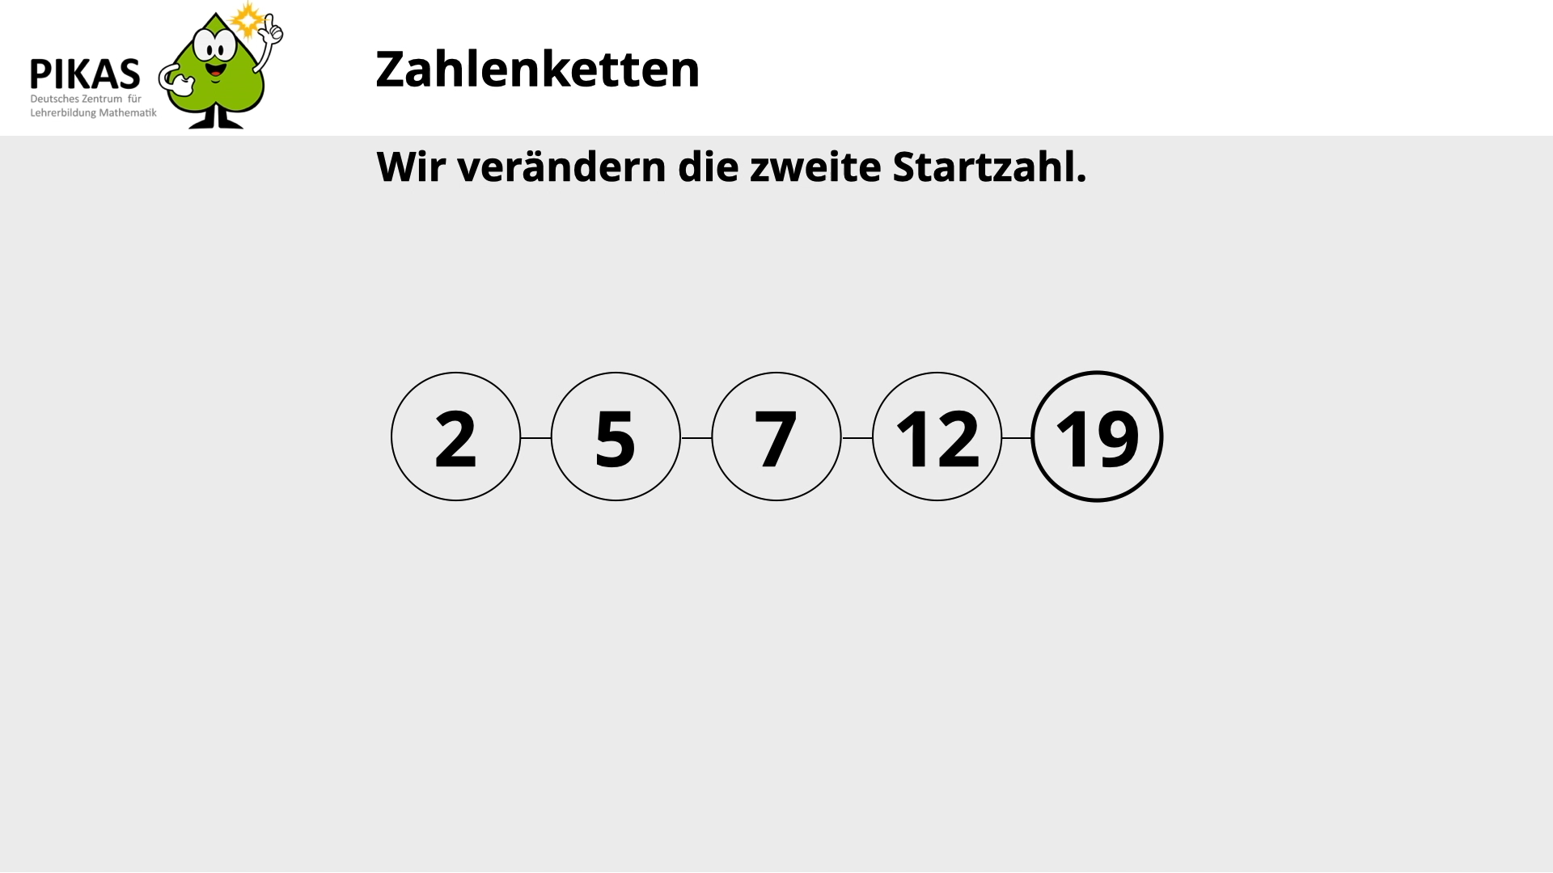
Ebenen des Erklärens
Was
Wie
Warum
Erklärungen beziehen sich auf Handlungen bspw. Algorithmen oder Rechenregeln.
(vgl. Schmidt-Thieme, 2009; Wagner & Wörn, 2011; Rink & Walter, 2020)
https://pikas-digi.dzlm.de/node/29
Juli 2021 © PIKAS digi (pikas-digi.dzlm.de)
Notes:
Bei einer Wie-Erklärung wird (im mathematikdidaktischen Kontext) zum Beispiel erklärt, wie einzelne Handlungen, Rechenregeln oder auch Algorithmen ausgeführt werden (Schmidt-Thieme, 2009). In diesem Erklärvideo „Wir verändern die zweite Startzahl“ wird unter anderem erklärt, wie die Veränderungsregeln „Verändere die zweite Startzahl um eins“ angewandt wird.

Slide 17
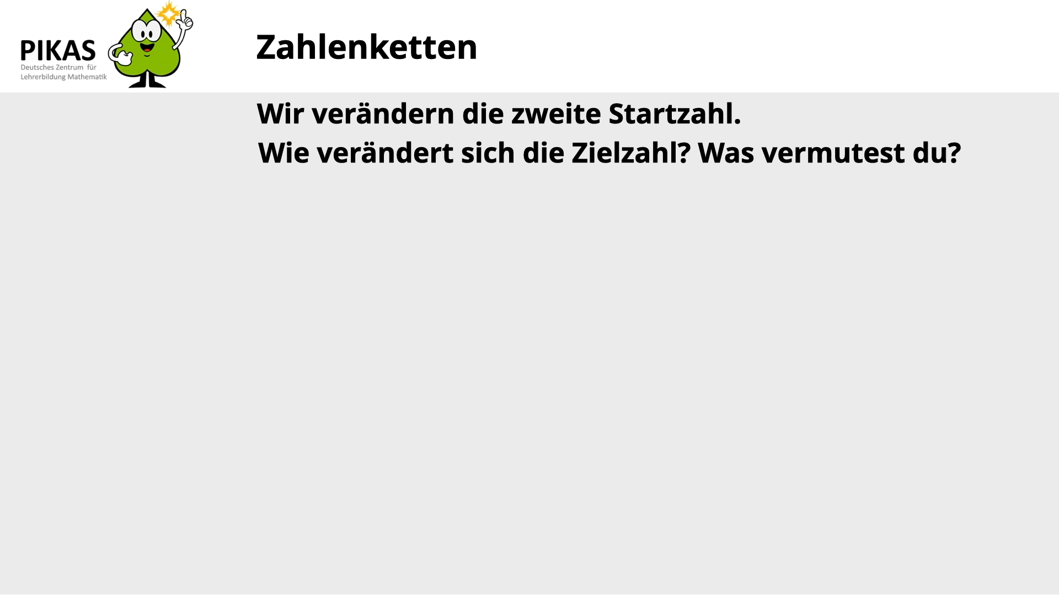
Ebenen des Erklärens
Was
Wie
Warum
Erklärungen stellen Beziehungen in den Fokus und ähneln mathematischen Beweisen.
(vgl. Schmidt-Thieme, 2009; Wagner & Wörn, 2011; Rink & Walter, 2020)
https://pikas-digi.dzlm.de/node/29
Juli 2021 © PIKAS digi (pikas-digi.dzlm.de)
Notes:
Warum -Erklärungen stellen (im mathematikdidaktischen Kontext) Beziehungen zwischen Zahlen/Objekten/Mengen in den Mittelpunkt und ähneln damit bereits formalen oder prä-formalen Beweisen (Schmidt-Thieme, 2009). In diesem Erklärvideo „Wir verändern die zweite Startzahl“ werden die Auswirkungen der Erhöhung der 2. Startzahl um eins visualisiert und eine sprachliche Begründung dieser Beziehung gegeben .

Slide 18
Ebenen des Erklärens
Was-Erklärungen beschreiben Aufgabenformate (Fach- und Alltags-) Begriffe oder didaktisches Material.
Was
Wie-Erklärungen beziehen sich auf Handlungen bspw. Algorithmen oder Rechenregeln.
Wie
Warum-Erklärungen stellen Beziehungen in den Fokus und ähneln mathematischen Beweisen.
(vgl. Schmidt-Thieme, 2009; Wagner & Wörn, 2011; Rink & Walter 2020)
Warum
Intention:
Nicht nur prozedurale Techniken einüben, sondern vor allem verständnisorientiert unterrichten.
Kinder unterstützen, mathematische Zusammenhänge zu verstehen und durchdringen zu können.
„Die meisten im Netz veröffentlichten Lernvideos sind eher auf einen passiven Konsum ausgerichtet. In den meisten Fällen geht es um grundlegende mathematische Regeln, Vorgehensweisen oder Lösungswege anhand von konkreten Beispielen.“
(Rink & Walter, 2020, S. 69)
Juli 2021 © PIKAS digi (pikas-digi.dzlm.de)
Notes:
Generell ist es wichtig alle Ebenen des Erklärens adäquat anzusprechen und sich nicht auf eine einzelne Ebene zu beschränken. Dabei ist zu beachten dass alle drei Ebenen des Erklärens in eine sinnvolle Beziehung zueinander gesetzt werden.
Festzuhalten ist, dass Wie- und Was-Erklärungen eher den von Rink & Walter (2020) beschriebenen Lernvideos mit Ausrichtung auf passiven Konsum zugeordnet werden können. Aus diesem Grund ist es wichtig, ebenfalls großen Wert auf Warum-Erklärungen bei der Erstellung von Erklärvideos zu legen.

Slide 19
INHALTE
Substantielle mathematische Aufgabenformate
Erklärvideos als Lernvideos
Ebenen des Erklärens
Erklärvideos auf PIKAS
Erstellen eines Erklärvideos
Digitale Pinnwand „Zahlenketten“
Fazit
Juli 2021 © PIKAS digi (pikas-digi.dzlm.de)

Slide 20
Erklärvideos auf PIKAS
https://pikas.dzlm.de/node/1267
Juli 2021 © PIKAS digi (pikas-digi.dzlm.de)
Notes:
Hier kann ein Screenshot der PIKAS-Seite, auf denen die aktuellen Erklärvideos aufgeführt sind, eingefügt werden.
https://pikas.dzlm.de

Slide 21
Erklärvideos auf Mahiko-Kids
https://pikas.dzlm.de/node/1267
Juli 2021 © PIKAS digi (pikas-digi.dzlm.de)
Notes:
Hier kann ein Screenshot einer exemplarischen Mahiko-Kids-Seite, eingefügt werden.
https://mahiko.dzlm.de

Slide 22
INHALTE
Substantielle mathematische Aufgabenformate
Erklärvideos als Lernvideos
Ebenen des Erklärens
Erklärvideos auf PIKAS
Erstellen eines Erklärvideos
Digitale Pinnwand „Zahlenketten“
Fazit
Juli 2021 © PIKAS digi (pikas-digi.dzlm.de)

Slide 23
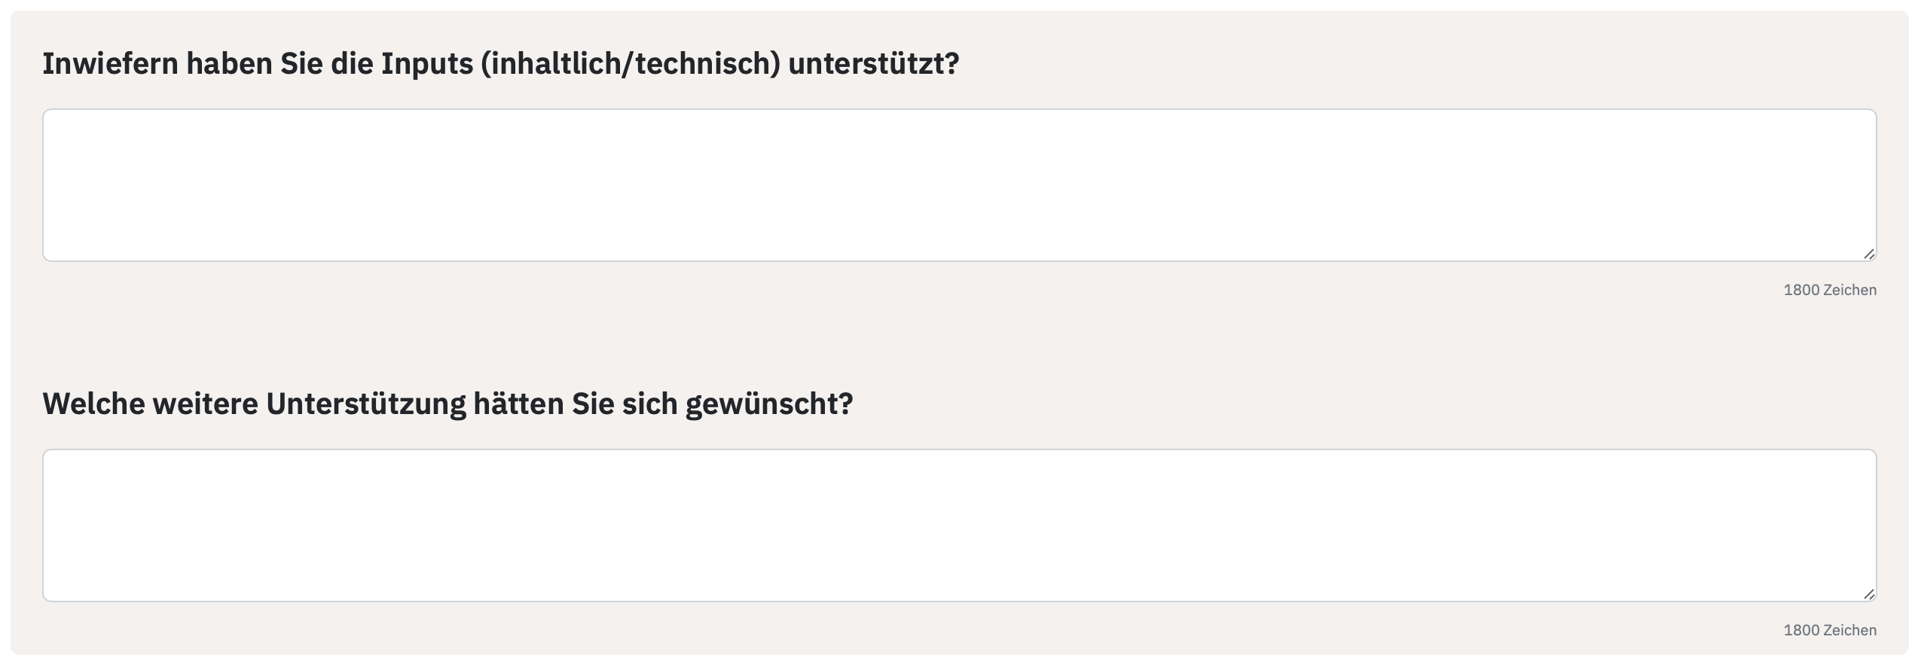
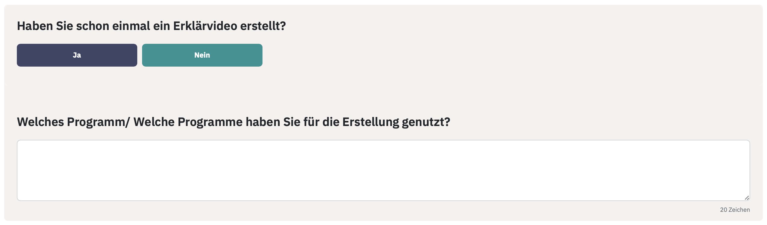
Erstellen eines Erklärvideos
Umfrage (2 Minuten)
Platz für den Link zur Umfrage
edkimo
Platz für den
QR-Code zur Umfrage
Notes:
Hier können Sie bei einer Präsenzveranstaltungen Ideen am Whiteboard sammeln oder bei Onlineveranstaltungen eine Onlineumfrage (z.B. bei Edkimo, kahoot!, Pingo, …) erstellen und nutzen und die auf der Folie abgebildeten Fragen stellen.
Platz für den Link zur Umfrage (um ihn schneller in einen Chat zu posten)

Slide 24
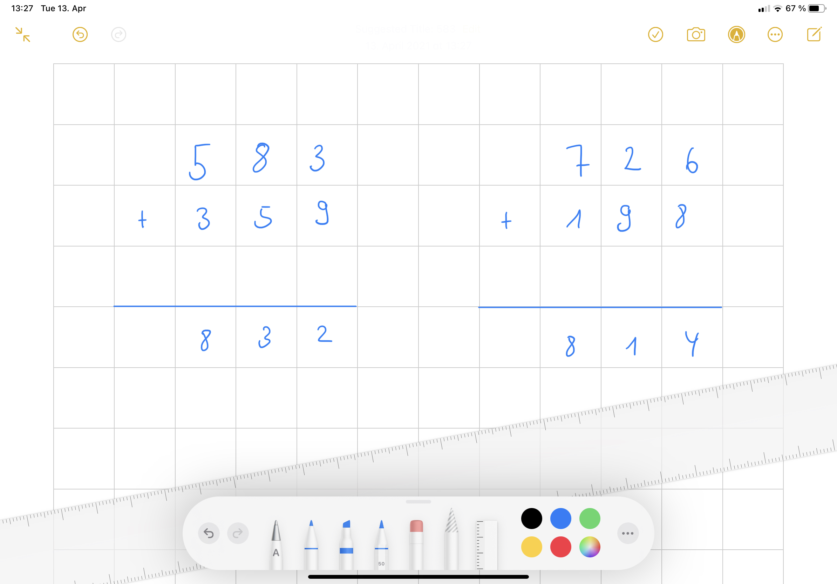
Erstellen eines Erklärvideos
Sie haben in Ihrer Klasse bereits die halbschriftlichen Additionsstrategien eingeführt. Anknüpfend an das stellenweise Addieren möchten Sie nun den schriftlichen Additionsalgorithmus verständnisorientiert einführen.
Wie könnte ein Video aussehen, bei dem Sie den Übertrag verständnisbasiert erklären?
Notes:
Ein Ziel des konstruktiven Teils dieser Fortbildung soll es sein, Elemente eines Erklärvideos zu erstellen (hier im Kontext des schriftlichen Additionsverfahrens).
An dieser Stelle wird der Arbeitsauftrag angedeutet und im Folgenden unter Angabe von Materialien, Hilfsmitteln, usw. konkretisiert.
Optional könnte hier natürlich auch ein Erklärvideo entstehen, das ein Thema anspricht, das gerade im Unterricht relevant ist.

Slide 25
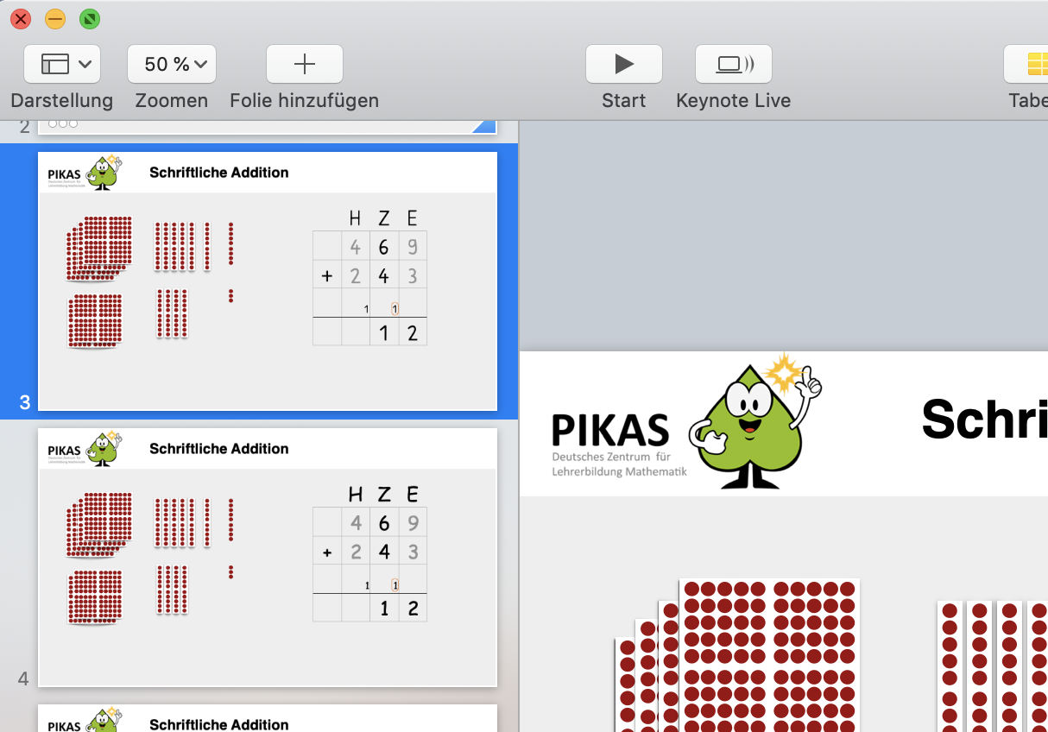
Erstellen eines Erklärvideos
Arbeitsauftrag
Beginnen Sie mit der Erstellung eines Erklärvideos, das Kinder dabei unterstützt den Algorithmus sicher und verständnisbasiert auszuführen.
tu-dortmund.sciebo.de
Notes:
Materialien und Hilfsmittel sind über unsere Seite abrufbar. Diese können Sie den Teilnehmenden für die Bearbeitung des folgenden Arbeitsauftrags zur Verfügung stellen.
Wir empfehlen an den Präsentationen kollaborativ zu arbeiten und dafür Anwendungen wie googledrive.
Unterschieden werden die Hilfsmittel für den PC zwischen Powerpoint und keynote. Für die Erstellung mit einem Tablet-PC werden Hinweise im Umgang mit Notizen Apps gegeben.
Hinweis:
Nach unserer Erfahrung nimmt vor allem das Einsprechen der Animationen einen großen Zeitanteil in Anspruch. Daher werden Sie in dieser Fortbildung vermutlich aus Zeitgründen nicht dazu kommen, ihre Animationen zu versprachlichen. Konzentrieren Sie sich daher vielleicht lieber auf die Erstellung Ihrer „Animationen“ und erste Überlegungen zur Versprachlichung.

Slide 26
Erstellen eines Erklärvideos
Arbeitsauftrag
Wählen Sie ein Werkzeug für die Videoerstellung aus (PowerPoint, keynote, Notizen (Apple oder Samsung).
Schauen Sie sich das Erklärvideo zu diesem Werkzeug an (Dateibezeichnung 01-…).
Erstellen Sie Ihr Video.
Schauen Sie sich ggf. weitere Hilfevideos zu Ihrem Werkzeug an (Dateibezeichnung 02-…, …).
„Erstellen“ Sie ein Erklärvideo zum Thema schriftliche Addition. Nutzen Sie dazu die entsprechende Vorlage (Dateibezeichnung 00-…).
Notes:
Bei der Gestaltung von Präsentationen für den Unterricht wird häufig auf Animationen, wie das Erscheinen verschiedener Elemente in einer bestimmten Reihenfolge, zurückgegriffen. Dies zu erstellen erfordert häufig viel Zeit und kann bei der Vertonung der Präsentation umständlich sein. Daher kann ein effektiverer Weg sein, mit mehreren Folien zu arbeiten, anstatt auf Animationen zurückzugreifen. Wenn eine ursprüngliche Folie dupliziert wird, kann das neue Element einfach auf der duplizierten Folie eingefügt werden.
Bevor mit der Audioaufnahme begonnen wird, sollte sich die Lehrperson genau überlegen, was sie zu jeder Folie sagen möchte. Die sprachliche Gestaltung des Videos sollte sich an den Fähigkeiten aller SchülerInnen der Klasse orientieren, daher ist es ggf. notwendig, Fachbegriffe zu paraphrasieren. Notizen oder das Aufschreiben des genauen Wortlautes erleichtern die Audioaufnahme und verhindern, dass sich die Lehrperson während der Aufnahme verspricht. Das Erstellen des Videos kann mittels Bildschirmaufnahme erfolgen. Dabei sollte darauf geachtet werden, dass möglichst keine Hintergrundgeräusche mit aufgenommen werden. Das Video sollte in einem Format angeboten werden, das von jedem Nutzer geöffnet werden kann (z. B. mp4) oder auf einer externen Internetseite (z. B. youtube) abgespeichert werden. Der Vorteil des Abspeicherns auf youtube besteht darin, dass beim Abrufen des Videos die Qualität der Internetverbindung angepasst wird. So ist das Abspielen auch bei einer schlechteren Internetverbindung möglich.
Bei der Wahl von Grafiken ist zu beachten, dass keine Bildrechte verletzt werden.

Slide 27
Erstellen eines Erklärvideos
Umfrage (2 Minuten)
Platz für den Link zur Umfrage
Platz für den
QR-Code zur Umfrage
Notes:
Hier können Sie bei einer Präsenzveranstaltungen eine Rückmeldung zur Umsetzbarkeit der Arbeitsphase am Whiteboard sammeln oder bei Onlineveranstaltungen eine Onlineumfrage (z.B. bei Edkimo, kahoot!, Pingo, …) erstellen und nutzen und die auf der Folie abgebildeten Fragen stellen.
Platz für den Link zur Umfrage (um ihn schneller in einen Chat zu posten)

Slide 28
INHALTE
Substantielle mathematische Aufgabenformate
Erklärvideos als Lernvideos
Ebenen des Erklärens
Erklärvideos auf PIKAS
Erstellen eines Erklärvideos
Digitale Pinnwand „Zahlenketten“
Fazit
Juli 2021 © PIKAS digi (pikas-digi.dzlm.de)

Slide 29
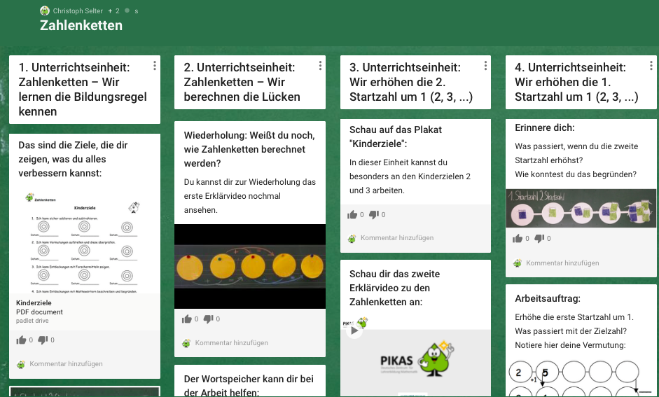
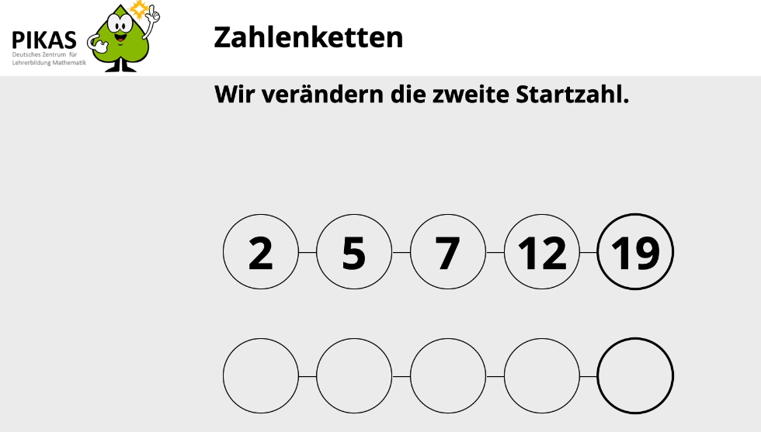
Digitale Pinnwand „Zahlenketten“
Padlet „Zahlenketten“ https://doprofil.padlet.org/christoph_selter/zahlenketten
padlet.org
Juli 2021 © PIKAS digi (pikas-digi.dzlm.de)
Notes:
Anbieter wie padlet, trello, … bieten die Nutzung digitaler Pinnwände an.
Mit Hilfe von digitalen Pinnwänden können bspw. virtuelle Tafelbilder erstellt werden.
Bei padlet können auch Lernvideos implementiert werden
Per Link können die Schülerinnen und Schüler dann das Tafelbild auch von zu Hause aus öffnen.
Im Folgenden wird am Beispiel der Zahlenketten der Aufbau und die Struktur einer Unterrichtseinheit zum Thema „Zahlenketten“ erläutert.
Auf dieser Folie wird zunächst die Möglichkeit der Organisation der jeweiligen Unterrichtseinheit in Spalten, sowie die Einbindung eines Videos in die einzelnen Einheiten exemplarisch gezeigt.

Slide 30
Digitale Pinnwand „Zahlenketten“
padlet.org
https://doprofil.padlet.org/christoph_selter/zahlenketten
Juli 2021 © PIKAS digi (pikas-digi.dzlm.de)
Notes:
Einzelne Unterrichtseinheiten können hier in Spalten vorstrukturiert werden.
Auf den nächsten Folie wird die Ausgestaltung einer einzelnen Unterrichtseinheit am Beispiel der Unterrichtseinheit „Wir erhöhen die 2. Startzahl um 1 (2, 3, …)“ aufgezeigt.

Slide 31
Digitale Pinnwand „Zahlenketten“
padlet.org
https://doprofil.padlet.org/christoph_selter/zahlenketten
Juli 2021 © PIKAS digi (pikas-digi.dzlm.de)
Notes:
An dieser Stelle kann nochmal die Struktur der Spalte (Name der Einheit, Ziel(e) der Einheit, Einstiegsproblem und Einführung durch Erklärvideo) aufgezeigt werden.

Slide 32
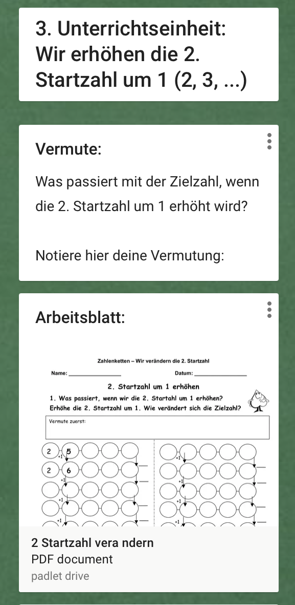
Digitale Pinnwand „Zahlenketten“
padlet.org
https://doprofil.padlet.org/christoph_selter/zahlenketten
Juli 2021 © PIKAS digi (pikas-digi.dzlm.de)
Notes:
Darüber hinaus besteht auch die Möglichkeit Arbeitsaufträge und passende Arbeitsblätter hochzuladen oder Arbeitserfolge (pdf-Dateien, Fotos, Kommentare) und Vermutungen von den Kindern hochladen zu lassen.

Slide 33
INHALTE
Substantielle mathematische Aufgabenformate
Erklärvideos als Lernvideos
Ebenen des Erklärens
Erklärvideos auf PIKAS
Erstelleneines Erklärvideos
Digitale Pinnwand „Zahlenketten“
Fazit
Juli 2021 © PIKAS digi (pikas-digi.dzlm.de)

Slide 34
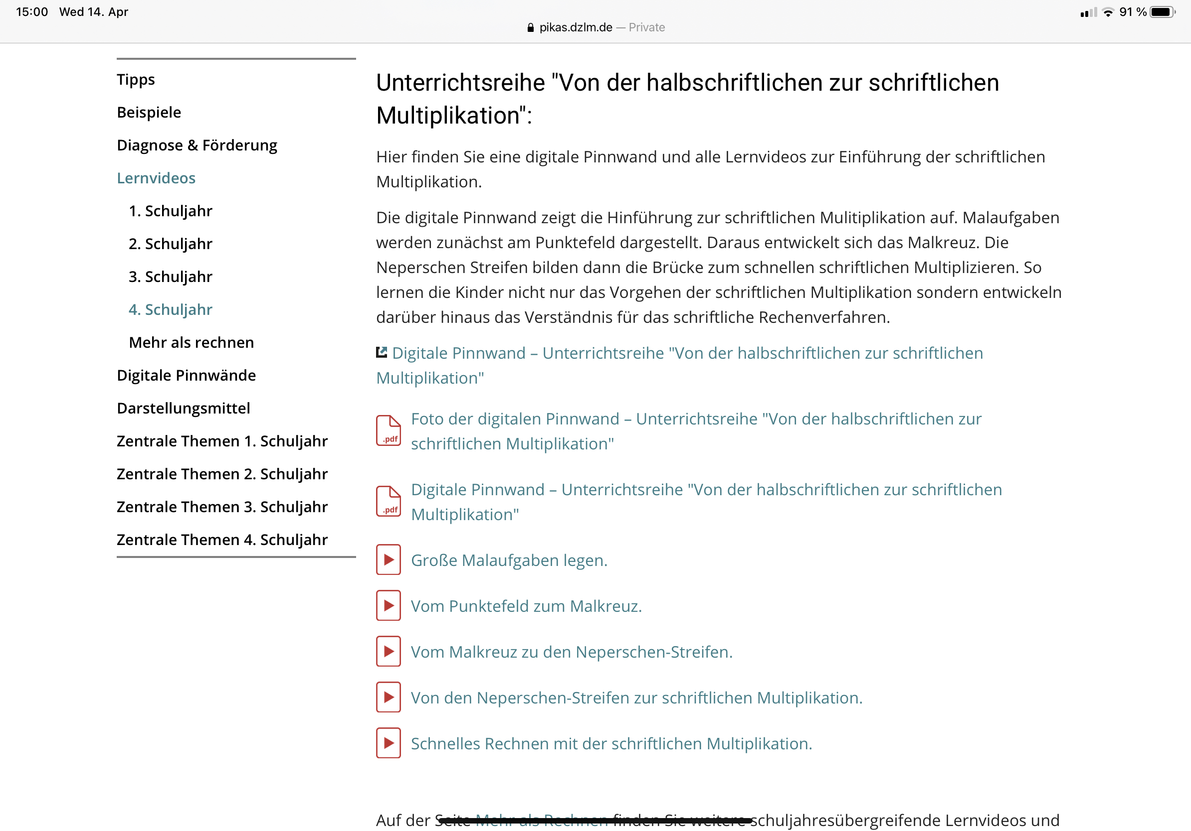
Fazit
Möglichkeiten durch den Einsatz von Erklärvideos
Individualisierbarkeit von Unterricht
Vor- und Nachbereitung von Hausaufgaben
Auslagerung von Erklärinhalten im Sinne des flipped Classroom
…
https://pikas-digi.dzlm.de/node/29
Notes:
Auf dieser Folie wird noch einmal verdeutlicht, wie digitale Pinnwände und Erklärvideos im Mathematikunterricht der Primarstufe eingebunden werden können.

Slide 35

Vielen Dank für Ihre Aufmerksamkeit!
Juli 2021 © PIKAS digi (pikas-digi.dzlm.de)

Slide 36
Quellen
Linneweber-Lammerskitten, H. (2009). Der Einsatz von Kurzfilmen als Einstieg in Experimentier- und Explorationsphasen. In Beiträge zum Mathematikunterricht 2009 (743-746). Münster: WTM-Verlag.
Linneweber-Lammerskitten, H. (2011). VITALmaths – ein gemeinsames Forschungs- und Entwicklungsprojekt der Schweiz und Südafrika. In Beiträge zum Mathematikunterricht 2011 (555-558). Münster: WTM-Verlag.
Mayer, R. E. (2001). Multimedia Learning. Cambridge: University Press.
Mayer, R. E. & Moreno, R. (2003). Nine Ways to Reduce Cognitive Load in Multimedia Learning. Educational Psycologist, 38(1), 43-52.
Rink, R. & Walter, D. (2020). Digitale Medien im Mathematikunterricht – Ideen für die Grundschule. Berlin: Cornelsen.
Wagner, A. & Wörn, C. (2011). Erklären lernen – Mathematik verstehen. Ein Praxisbuch mit Lernangeboten. Seelze: Kallmeyer, Klett.
Krauthausen, G. (2018). Einführung in die Mathematikdidaktik (4. Auflage). Wiesbaden: Springer
Rink, R. & Walter, D. (2020). Digitale Medien im Mathematikunterricht – Ideen für die Grundschule. Berlin: Cornelsen.
Römer, S. (i.V.). Entdeckerfilme im Mathematikunterricht der Grundschule - Entwicklung und Erforschung von videobasierten Lernumgebungen. Dissertation: TU Dortmund.
Römer, S. Nührenbörger, M. (2018). Entdeckerfilme im Mathematikunterricht der Grundschule - Entwicklung und Erforschung von videobasierten Lernumgebungen. In Fachgruppe Didaktik der Mathematik der Universität Paderborn (Hrsg.). Beiträge zum Mathematikunterricht 2018. Münster: WTM-Verlag, S. 1511-1514.
Selter, C. (2009). Der neue Mathematiklehrplan für die Grundschule. Eine Illustration durch zehn Unterrichtsbeispiele. Resource document. https://www.schulentwicklung.nrw.de/materialdatenbank/material/download/1565 [Abruf am 9.3.2021]
Wittmann, E. Ch. (1985). Objekte-Operationen-Wirkungen: Das operative Prinzip in der Mathematikdidaktik. Mathematik lehren, (11), 7-11.
Wittmann, E. Ch., & Müller, G. N. (2004). Das Zahlenbuch 1. Leipzig: Klett.
Wolf, K. (2015). Video-Tutorials und Erklärvideos als Gegenstand, Methode und Ziel der Medien- und Filmbildung. In: Hartung-Griemberg A, Ballhausen T., Trültzsch-Wijnen C., Barberi A., Kaiser-Müller K. (Hrsg.). Filmbildung im Wandel. Mediale Impulse. new academic press, Wien, S . 121–131.
Wolf, K. (2020). Sind Erklärvideos das bessere Bildungsfernsehen? In: Dorgerloh S., Wolf K, D. (Hrsg.). Lehren und Lernen mit Tutorials und Erklärvideos. Beltz, Weinheim Basel, S . 12-45.a
Juli 2021 © PIKAS digi (pikas-digi.dzlm.de)

